Slide 1
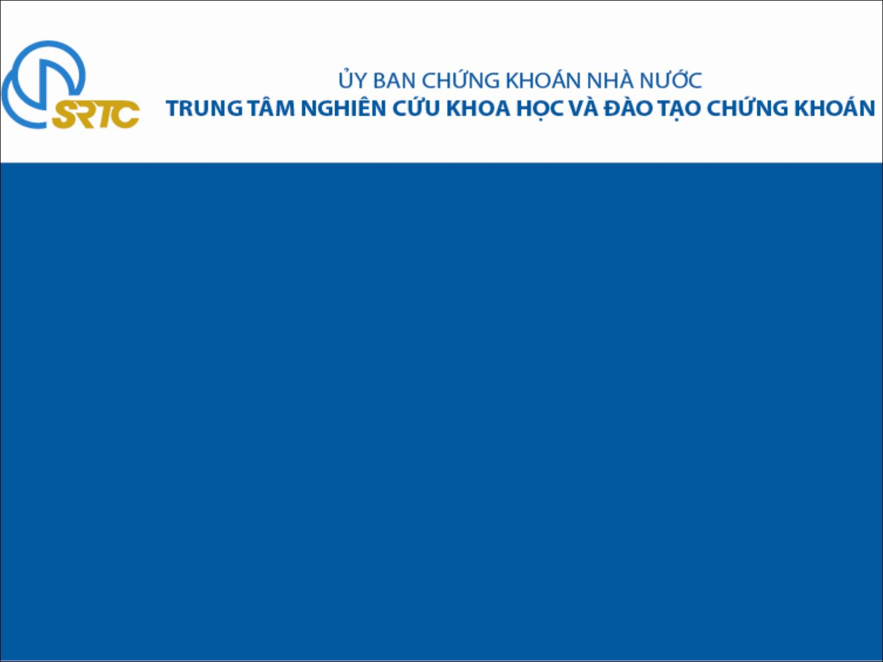
CÁC CÔNG CỤ TÀI CHÍNH
TRÊN THỊ TRƯỜNG CHỨNG KHOÁN
Trình bày: ThS.Trịnh Văn Điển
Phó Giám đốc Trung tâm NCKH&ĐTCK

Slide 2
KHÁI NIỆM
Chứng khoán: là bằng chứng
Xác nhận: quyền, lợi ích hợp pháp của người sở hữu đối với tài sản, vốn của tổ chức phát hành
Hình thức:
Chứng chỉ (vật chất)
Bút toán ghi sổ, dữ liệu điện tử (phi vật chất)
Các loại chứng khoán:
Cổ phiếu, trái phiếu, chứng chỉ quỹ
Quyền mua cổ phần, chứng quyền, quyền chọn mua, quyền chọn bán, hợp đồng tương lai, nhóm chứng khoán hoặc chỉ số chứng khoán
Hợp đồng góp vốn đầu tư
Chứng khoán khác

Slide 3
SO SÁNH VIỆT NAM VÀ HÀN QUỐC
VIỆT NAM | HÀN QUỐC
Cổ phiếu, trái phiếu, chứng chỉ quỹ Quyền mua cổ phần, chứng quyền, quyền chọn mua, quyền chọn bán, hợp đồng tương lai, nhóm chứng khoán hoặc chỉ số chứng khoán Hợp đồng góp vốn đầu tư Chứng khoán khác | Chứng khoán: chứng khoán nợ, chứng khoán vốn; giấy chứng nhận người thụ hưởng (chứng chỉ quỹ); chứng khoán dạng hợp đồng đầu tư; chứng khoán kết hợp chứng khoán phái sinh; và chứng chỉ lưu ký (chứng chỉ tín thác) Chứng khoán phái sinh: OTC và tập trung

Slide 4
CỔ PHIẾU
Là chứng khoán xác nhận quyền và lợi ích hợp pháp của người sở hữu đối với một phần vốn cổ phiếu của tổ chức phát hành
Vốn điều lệ công ty cổ phần được chia thành nhiều phần bằng nhau gọi là cổ phần
Cổ phiếu là bằng chứng các nhận quyền sở hữu một hoặc một số cổ phần của công ty đó
🡪 Cổ phiếu là chứng khoán vốn

Slide 5
CÁC LOẠI CỔ PHIẾU
Phân loại cổ phiếu theo quyền lợi của cổ đông
Phân loại cổ phiếu theo tính chất thu nhập
Phân loại cổ phiếu theo tính chất lưu hành

Slide 6
PHÂN LOẠI CỔ PHIẾU THEO QUYỀN LỢI CỔ ĐÔNG
Cổ phiếu chia thành cổ phiếu phổ thông và cổ phiếu ưu đãi
Công ty cổ phần phải có cổ phiếu phổ thông
Công ty cổ phần có thể có cổ phiếu ưu đãi
Cổ phiếu cổ đông không thể chuyển đối thành cổ phiếu ưu đãi
Cổ phiếu ưu đãi có thể chuyển thành cổ phiếu phổ thông

Slide 7
QUYỀN CỦA CỔ PHIẾU PHỔ THÔNG
Nhận cổ tức
Nhận cổ tức theo quyết định của Đại hội đồng cổ đông
Nguồn chi trả cổ tức trích từ lợi nhuận ròng, sau khi trích lập các quỹ (và bù đắp lỗ trước đó – nếu có)
Cổ tức trả bằng tiền mặt, cổ phiếu, tài sản khác

Slide 8
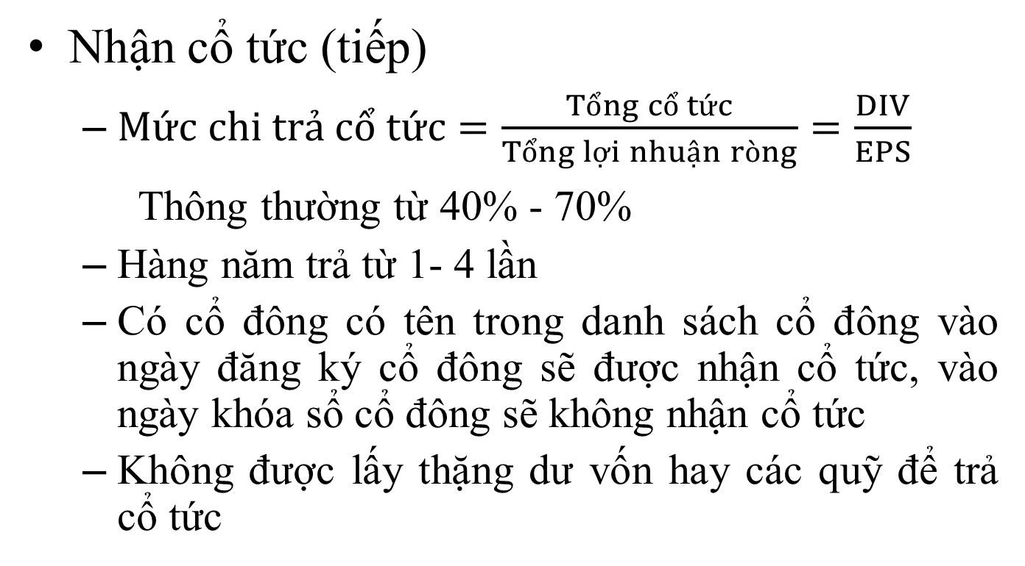
QUYỀN CỦA CỔ PHIẾU PHỔ THÔNG

Slide 9
QUYỀN CỦA CỔ PHIẾU PHỔ THÔNG
Nhận cổ tức (tiếp)
Ngày giao dịch không hưởng quyền nhận cổ tức
T + 2: ngày thanh toán
Mua cổ phiếu vào 28/6 thì có tên trong sổ cổ đông vào 30/6, được nhận cổ tức
Mua cổ phiếu vào ngày 29/6 thì không được quyền nhận cổ tức
Ngày nhận cổ tức
27/06 28/06 29/06 30/06 01/07
Ngày đăng ký cuối cùng
T + 0 T + 1 T + 2

Slide 10
QUYỀN CỦA CỔ PHIẾU PHỔ THÔNG

Slide 11
QUYỀN CỦA CỔ PHIẾU PHỔ THÔNG
Quyền biểu quyết
Quyền tham dự vào hoạt động công ty
Tham dự và phát biểu tại Đại hội đồng cổ đông:
65% cổ phiếu biểu quyết của tất cả các cổ đông dự họp, Nghị quyết Đại hội đồng cổ đông mới có giá trị. Mỗi cổ phiếu là một phiếu biểu quyết.
Cổ đông có 5% cổ phiếu phổ thông có thể được bầu vào Hội đồng quản trị
Cổ đông 10% có quyền:
Đề cử, ứng cử vào Hội đồng quản trị
Xem xét, trích biên bản, nghi quyết Hội đồng quản trị, báo cáo của Ban kiểm soát
Triệu tập Đại hội đồng cổ đông bất thường

Slide 12
QUYỀN CỦA CỔ PHIẾU PHỔ THÔNG
Quyền biểu quyết (tiếp)
Các cổ đông có quyền lập thành nhóm, ủy quyền biểu quyết
Mua tới 25% phải chào mua công khai theo Luật Chứng khoán
Nắm giữ 65% có toàn quyền quyết định các hoạt động của công ty
Nắm giữ 5% trở lên là cổ đông lớn, mua – bán phải công bố thông tin

Slide 13
QUYỀN CỦA CỔ PHIẾU PHỔ THÔNG

Slide 14
QUYỀN CỦA CỔ PHIẾU PHỔ THÔNG

Slide 15
CỔ PHIẾU ƯU ĐÃI
Có một số loại cơ bản sau:
Cổ phiếu ưu đãi cổ tức
Cổ phiếu ưu đãi biểu quyết
Cổ phiếu ưu đãi tham dự
Cổ phiếu ưu đãi hoàn lại
…

Slide 16
CỔ PHIẾU ƯU ĐÃI CỔ TỨC
Trả cổ phiếu cao hơn và trước cổ phiếu phổ thông
Nhận tài sản thanh lý sau thanh toán nợ, cổ phiếu ưu đãi hoàn lại, và trước cổ phiếu phổ thông
Không được quyền biểu quyết
Tự do chuyển nhượng
Cổ tức ưu đãi gồm: cổ tức cố định và cổ tức thưởng
Cổ tức cố định có 2 loại:
Không bắt buộc, nếu vốn không phải hoàn trả (vốn chủ sở hữu)
Bắt buộc nếu vốn phải hoàn trả (nợ phải trả)

Slide 17
CỔ PHIẾU ƯU ĐÃI BIỂU QUYẾT
Chỉ có tổ chức được Chính phủ ủy quyền và cổ đông sáng lập mới được quyền nắm cổ phiếu ưu đãi biểu quyết
Có hiệu lực trong 3 năm, không được chuyển nhượng, sau đó chuyển thành cổ phiếu phổ thông
Cổ phiếu ưu đãi biểu quyết có số phiếu bầu nhiều hơn so với cổ phiếu phổ thông
Có các quyền khác như cổ phiếu phổ thông

Slide 18
PHÂN LOẠI CỔ PHIẾU THEO TÍNH CHẤT THU NHẬP
Cổ phiếu thượng hạng (Blue chip): Cổ phiếu của các công ty lớn, có tiềm lực tài chính, lợi tức được chi trả liên tục, lâu dài. Là cổ phiếu dẫn dắt thị trường
Cổ phiếu tăng trưởng: Cổ phiếu của công ty có doanh thu, thu nhập tăng nhanh cao hơn nền kinh tế, ngành, trả cổ tức không cao, nhưng tiềm năng tăng giá mạnh
Cổ phiếu phòng vệ: Cổ phiếu của những công ty có sức chống đỡ với suy thoái. Đó là những công ty kinh doanh các sản phẩm thiết yếu.
Cổ phiếu thu nhập: Cổ phiếu của công ty trả lãi cao hơn bình thường. Cổ phiếu công ty thuộc lĩnh vực công ích

Slide 19
PHÂN LOẠI CỔ PHIẾU THEO TÍNH CHẤT LƯU HÀNH
Cổ phiếu được phát hành: Tổng số cổ phiếu đăng ký phát hành và thực sự được bán ra. Cổ phiếu chưa được bán gọi là cổ phiếu chưa được phát hành
Cổ phiếu quỹ: Là cổ phiếu của chính công ty đã phát hành và mua lại trên thị trường bằng nguồn vốn của cổ đông
Cổ phiếu đang lưu hành: Là tổng số cổ phiếu đã phát hành trừ đi số cổ phiếu quỹ. Cổ phiếu lưu hành có quyền nhận cổ tức và biểu quyết, được giao dịch trên thị trường thứ cấp

Slide 20
CỔ PHIẾU QUỸ
Mục đích mua lại cổ phiếu quỹ
Điều chỉnh giảm vốn điều lệ
Giảm số lượng cổ phiếu đang lưu hành: thực hiện chống thâu tóm công ty hoặc hưởng quyền cao
Bán lại cho người lao động hoặc thưởng cho người lao động/
Hội đồng quản trị quyết định mua lại cổ phiếu quỹ dưới 10%, trên 10% do Đại hội đồng cổ đông quyết định
Không được mua lại quá 30% cổ phiếu phổ thông làm cổ phiếu quỹ

Slide 21
CỔ PHIẾU QUỸ …
Không được mua cổ phiếu quỹ khi:
Đang thua lỗ
Đang làm thủ tục phát hành huy động thêm vốn
Có nợ phải trả quá hạn
Nợ phải thu quá hạn lớn hơn 10% số vốn cổ đông
Dùng vốn vay và vốn chiếm dụng
Mua bán cổ phiếu quỹ không phải là hoạt động kinh doanh tài chính. Thặng dư vốn là vốn, không phải là thu nhập tài chính của công ty
Cổ phiếu thuộc sở hữu chung của công ty, không nhận cổ tức, không có quyền biểu quyết

Slide 22
THẶNG DƯ VỐN
Chênh lệch giá bán cổ phiếu lần đầu so với mệnh giá (a)
Chênh lệch giá bán cổ phiếu phát hành bổ sung so với mệnh giá (b)
Chênh lệch mua bán cổ phiếu quỹ (c)
Sử dụng thặng dư vốn: thưởng cổ phiếu cho cổ đông hiện hữu để tăng vốn điều lệ:
(c) sau 1 năm
(a), (b) sau 3 năm nếu đầu tư vào dự án, sau 1 năm nếu là cơ cấu lại nợ

Slide 23
TRÁI PHIẾU
Trái phiếu là loại chứng khoán xác nhận quyền và lợi ích hợp pháp của người sở hữu đối với một phần vốn nợ của tổ chức phát hành
Trái phiếu phản ánh quan hệ nợ. Trái phiếu là chứng khoán nợ. Phát hành trái phiếu là đi vay vốn

Slide 24
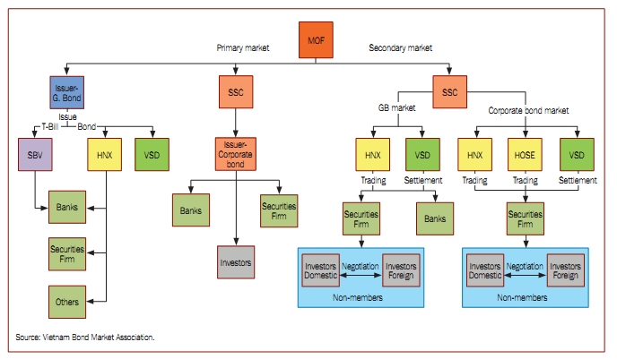
‹#›
Notes:
‹#›

Slide 25
TRÁI PHIẾU …
Đặc trưng của trái phiếu: có 3 đặc trưng chính:
Mệnh giá & lãi suất:
Mệnh giá trái phiếu: là khoản gốc được hoàn trả khi đáo hạn và tính lãi suất theo mệnh giá
Lãi suất trái phiếu: lãi suất danh nghĩa xác định căn cứ theo định mức tín nhiệm. Thường trả lãi định kỳ
Thời hạn và thời gian đáo hạn: quan trọng vì nó quyết định thời gian vay nợ, trả lãi và mức lãi, quyết định giá trái phiếu
Người phát hành: là đặc trưng quan trọng quyết định lãi suất, tính thanh khoản và sự an toàn của đầu tư trái phiếu

Slide 26
TRÁI PHIẾU …
Phân loại trái phiếu
Phân loại theo chủ sở hữu:
Trái phiếu vô danh, trái phiếu ghi danh
Phân loại theo chủ thể phát hành
Trái phiếu Chính phủ, trái phiếu công ty, trái phiếu công trình,…
Phân loại theo các điều khoản đi kèm
Trái phiếu chuyển đổi, trái phiếu có thể mua lại

Slide 27
SO SÁNH CỔ PHIẾU VÀ TRÁI PHIẾU
CỔ PHIẾU | TRÁI PHIẾU
Cổ phiếu không thể chuyển thành trái phiếu Thể hiện quan hệ sở hữu Hưởng giá trị tăng lên của công ty Tham gia vào hoạt động công ty Không kỳ hạn Phá sản: Thanh lý tài sản theo Luật Phá sản | Trái phiếu có thể chuyển đổi thành cổ phiếu Thể hiện quan hệ nợ Hưởng lãi suất cố định và định kỳ Không được tham gia vào hoạt động công ty Có kỳ hạn Hết hạn: trả lại vốn gốc

Slide 28
CHỨNG CHỈ QUỸ
Chứng chỉ quỹ là loại chứng khoán xác nhận quyền sở hữu của nhà đầu tư đối với một phần vốn góp của quỹ đại chúng
Vốn điều lệ của quỹ đầu tư được chia thành nhiều phần bằng nhau gọi là đơn vị quỹ
Chứng chỉ xác nhận quyền sở hữu đơn vị quỹ là chứng chỉ
Nguồn sở hữu chứng chỉ quỹ là nhà đầu tư

Slide 29
CHỨNG CHỈ QUỸ …
Ưu điểm và lợi ích tiềm năng của chứng chỉ quỹ
Bất lợi của nhà đầu tư riêng lẻ:
Hạn chế về vốn, không đa dạng hóa đầu tư được
Kiến thức, kinh nghiệm đầu tư hạn chế
Quỹ đầu tư giải quyết được các bất lợi trên: hiệu quả đầu tư cao, chi phí đầu tư giảm, rủi ro giảm
Lợi ích tiềm năng:
Cổ tức của quỹ
Chênh lệch giá chứng chỉ
Lợi vốn khi nhà quản lý quỹ bán 1 phần danh mục đầu tư để thu lợi nhuận

Slide 30
Bảng so sánh các loại CKPS
 | t = 0 | Từ t- T | t= T
HD giao ngay (spot contracts) | Thỏa thuận về việc mua/bán TS, đồng thời chuyển giao và thanh toán
Hợp đồng kỳ hạn (Forward contracts) | Thỏa thuận giữa bên mua và bên bán: TS, giá, số lượng, t.g đáo hạn |  | Chuyển giao tiền và tài sản giữa các bên (theo giá đã thỏa thuận trước)
Hợp đồng tương lai (Future contracts) | Cam kết đã được chuẩn hóa: tài sản, sl, giá, tg đáo hạn Các bên tham gia hợp đồng ký quỹ | Đánh giá lại hợp đồng hàng ngày Có thể đóng vị thế bằng giao dịch đảo nghịch | Chuyển gia vật chất Chuyền giao bằng tiền
Hợp đồng quyền chọn (Option contracts) | Thỏa thuận cho phép bên mua có quyền mua/bán ts cơ sở với giá xác định Bên mua trả phí mua quyền chọn | Có thể đóng vị thế bằng giao dịch đảo nghịch Bên mua có thể th.hiện quyền chọn sớm - US | Th.hiện quyền chọn để mua/bán TSCS theo giá thực hiện; Quyền chọn đáo hạn vô giá trị
Hợp đồng hoán đổi (Swaps) | Thỏa thuận giữa 2 bên: TSCS, giá trị gốc danh nghĩa, tính chất và thời điểm các dòng tiền th.toán, t.g đáo hạn; Có thể trao đổi gái trị gốc giữa các bên | Thanh toán định kỳ giữa các bên (thường áp dụng nguyên tắc bù trù) | Có thể trao đổi giá trị gốc giữa các bên
‹#›

Slide 31
Bảng so sánh các loại CKPS
Đặc điểm | Hợp đồng kỳ hạn | Hợp đồng tương lai | Hợp đồng quyền chọn | Hợp đồng hoán đổi
Thị trường | OTC | SGD | SGD, OTC | OTC
Điều khoản hợp đồng | Không chuẩn hóa (thảo thuận riêng) | Chuẩn hóa | chuẩn hóa/không chuẩn hóa | Không chuẩn hóa (thảo thuận riêng)
Tính chất cam kết | Nghĩa vụ giữa bên mua va bên bán | Nghĩa vụ giữa bên mua va bên bán | Bên mua: quyền lựa chọn Bên bán: nghĩa vụ | Nghĩa vụ giữa bên mua va bên bán
Chi phí/yêu cầu khi mở vị thế |  | Ký quỹ (bên mua và bên bán) | Phí quyền chọn (bên mua trả)
Lãi lỗ tiềm năng | Không giới hạn | Không giới hạn | Bên mua: giá hạn khoản lỗ tối đa Bên bán: giới hạn khoản lãi tối đa | Có thể không giới hạn (phụ thuộc vào loại hợp đồng)
Rủi ro thanh toán | Cao | Gần như bằng 0 | Cao (quyền chọn OTC); gần như bằng 0 (vi giao dịch trên sở) | Cao
‹#›

